Slide 1
Использование новейших технологий обработки наличности
Опыт работы кассового центра

Slide 2
Банк «ОТКРЫТИЕ» - универсальный, высокотехнологичный банк
    Банк "Открытие" – универсальный коммерческий банк, который предлагает своим клиентам линейку традиционных банковских продуктов, а также инвестиционные, пенсионные и страховые услуги.
    Используя ресурсы и преимущества Финансовой Корпорации "Открытие", Банк предлагает широкий спектр финансовых услуг частным лицам, предприятиям малого и среднего бизнеса и крупным корпоративным клиентам.
    Банк был образован в результате объединения 4 банков под единым брендом "Открытие", в результате он вошел в ТОП-30 российских банков по размеру активов.
    Банк "Открытие" представлен более чем в 30 регионах России, сеть отделений насчитывает около 300 офисов более чем в 100 городах
    Сегодня Банк является одним из лидеров по обслуживанию частных клиентов в Северо-западном и Уральском регионах.

Slide 3
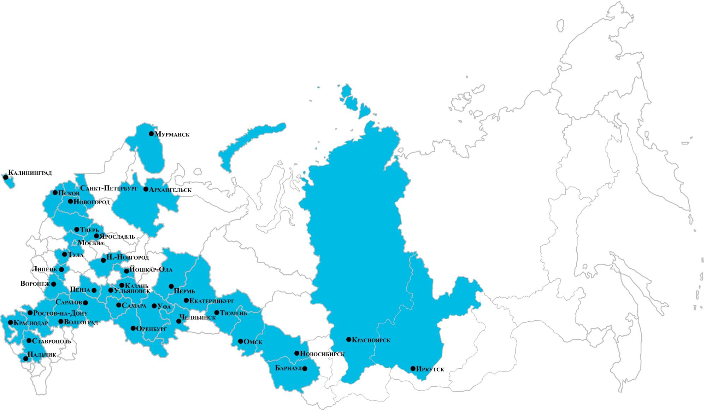

География присутствия
Региональная сеть банка:
402 офиса (в т.ч. 192 мини-офиса)
37 регионов
175 городов

Slide 4

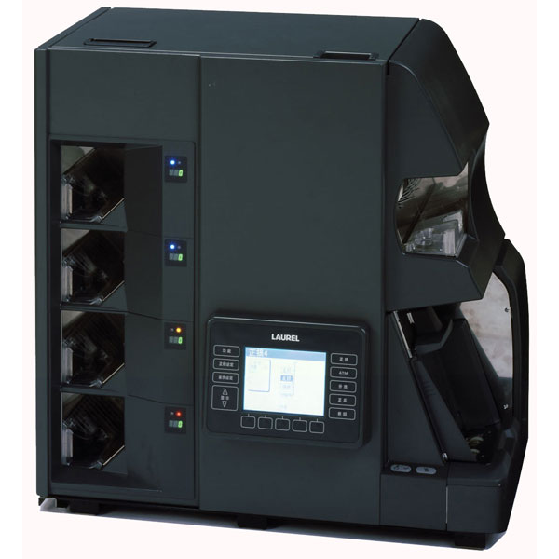
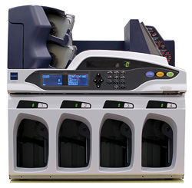
Использование новейших технологий обработки наличности.
Опыт работы кассового центра.
    Важность качественного пересчета наличности определяет основные требования к современному банковскому оборудованию, которое должно:
    быстро и точно пересчитывать большие объемы наличности,
    одновременно проверять подлинность российских банкнот и монет, так и банкнот различных валют.
    Удобный интерфейс, экологические нормы и эргономичность оборудования

Slide 5




Использование новейших технологий обработки наличности.
Опыт работы кассового центра.
    С учетом большого количества наших подразделений при оснащении кассовых узлов мы применяем поуровневый подход, учитываем потребности помещения, предполагаемые объемы наличности и экономические факторы.
    Основной наш принцип при оснащении – надежное оборудование, рекомендованное на сайте Банка России, которое мы предварительно тестируем, учитываем виды детекций, режимы работы, проводим оценку применения к желаемым объемам, и закупаем только у наших надежных партнеров, которые гарантируют нам высокое качество работы на протяжении всего срока эксплуатации.

Slide 6
Использование новейших технологий обработки наличности.
Опыт работы кассового центра.
    При оснащении крупных кассовых центров мы стараемся сделать рабочее место кассира индивидуальным, оснащаем:
    компактными упаковщиками,
    счетно-сортировальной техникой с удобным интерфейсом,
    универсальными просмотровыми детекторами,
    автоматическими детекторами, настроенными на необходимые виды валют,
    монетосчетчиками,
    и обязательно устанавливаем в периметре кассового центра несколько машин более мощной и удобной счетно-сортировальной техники.

Slide 7
Использование новейших технологий обработки наличности.
Опыт работы кассового центра.
    Техника, на которой мы обрабатываем наличность, позволяет нам фиксировать данные о результатах пересчета с наложением данных пересчета на видео.
    Также на каждое рабочее место устанавливается видеонаблюдение, позволяющее полностью контролировать процесс пересчета и исключающее возможность мошеннических действий со стороны сотрудников.

Slide 8

Использование новейших технологий обработки наличности.
Опыт работы кассового центра.
    Для работы с драгоценными металлами мы оборудовали специальное помещение, где размещены:
    лабораторные электронные весы (Sartorius), марка которых утверждена Приказом Федерального агентства по техническому регулированию и метрологии,
    оборудование для проверки и взвешивания металла, позволяющее высокоточно определить вес металла, его лигатурную массу и позволяющее работать с большими объемами.

Slide 9
Использование новейших технологий обработки наличности.
Опыт работы кассового центра.
    Необходима качественная и надежная техника!
Расчет себестоимости пересчета в подразделениях
Анализ рынка и привлечение новых Клиентов совместно с бизнес подразделениями
Анализ нагрузки персонала
    Повышение эффективности кассовых операций
Обучение персонала
Доработки АБС Банка в части автоматизации и оптимизации процессов

Slide 10
Создание единого ресурса данных по кассовой технике
Тестирование техники, в нашем Московском и региональных кассовых центрах и анализ возможности этой техники
на постоянной основе.
Тестирование проводится с учетом потребностей подразделения, мы учитываем высокотехнологичные возможности техники, скорость пересчета банкнот, машиночитаемые признаки и режимы работы техники
Тестирование и анализ
Потребности и возможности
Тестирование техники
По итогам тестирования, мы в обязательном порядке составляем отзыв о тестируемой техники
В период эксплуатации техники возникает потребность в автоматизации процессов и иногда вопросы по обслуживанию техники, впрочем, такая потребность наверняка возникает не только у нас, с данными проблемами сталкиваются и другие кредитные организации
Отзыв
Потребность в автомтизации

Slide 11
Спасибо за внимание!

